Slide 1
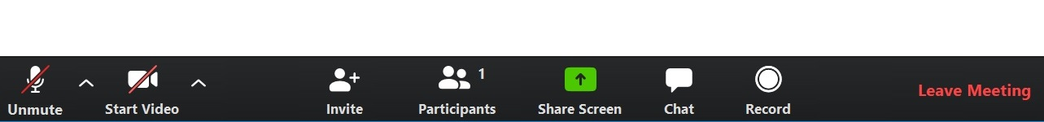
Welkom op de data.overheid.nl
webinar
Geluid staat standaard uit
Deel je video met ons
Zie hier wie nog meer deelneemt
Chat met ons mee

Slide 2
Data.overheid.nl
Webinar
Welkom!
Team Data.overheid.nl
5 November 2020

Slide 3
Introductie
Presentator: Jelle Verburg
Moderators: Hayo Schreijer en Maartje Blijleven
Menti: Victorine Nillesen

Slide 4
Spelregels in de webinar
Antwoorden/vragen/feedback in het chatvenster
Stel je vraag gerust op het forum
Je ontvangt een follow-up mail met presentatie en link naar de opname
We maken social media berichten

Slide 5

Tijd voor vragen
Gebruik de chatbox voor vragen

Slide 6
Programma
14.00 - 14.15 Jelle Verburg (data.overheid.nl) – Introductie & nieuwste ontwikkelingen
14.15 – 14.30 Gianfranco Cecconi (European Data Portal) – EU Data Sharing Support
14.30 - 14.45 Willem Koeman (AMEC)- Amsterdam Data Exchange
14.45 - 15.00 Mike Kotsur (SURF) – Data sharing without sharing data
15.00 - 15.20 Eefje van der Harst (Data Sharing Coalition) – Data deel harmonisatie canvas
15.20 – 15.30 Hayo Schreijer (data.overheid.nl– Wat doet data.overheid.nl om data delen te ondersteunen?
15.30 – 15.45 Afsluiting, terugblik, vragen, virtuele borrel

Slide 7
1. INTRODUCTIE
Jelle Verburg (data.overheid.nl)

Slide 8

Menti.com --- 70 75 81 9

Slide 9
Een jubileum!
Start in de Amaliazaal

Slide 10
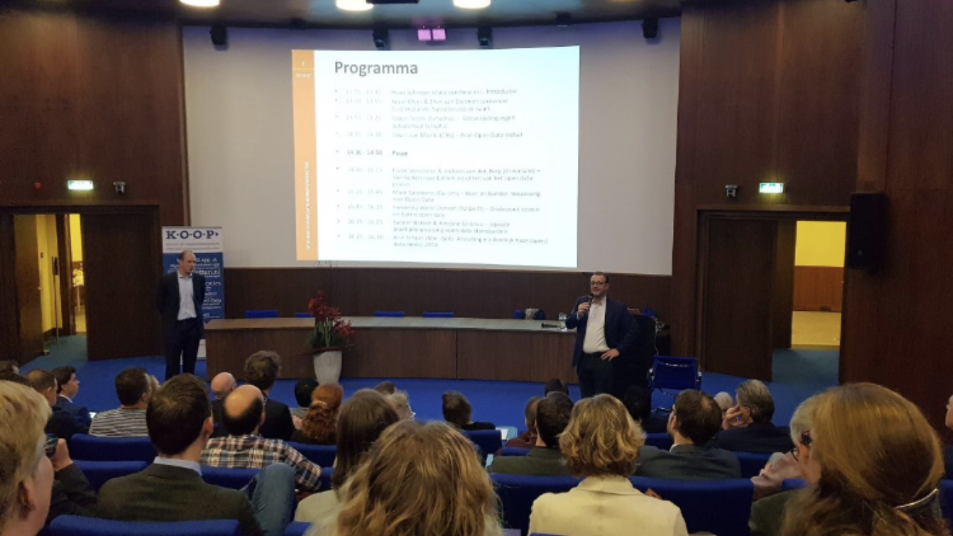
Een jubileum
Een uitstapje naar het Auditorium

Slide 11
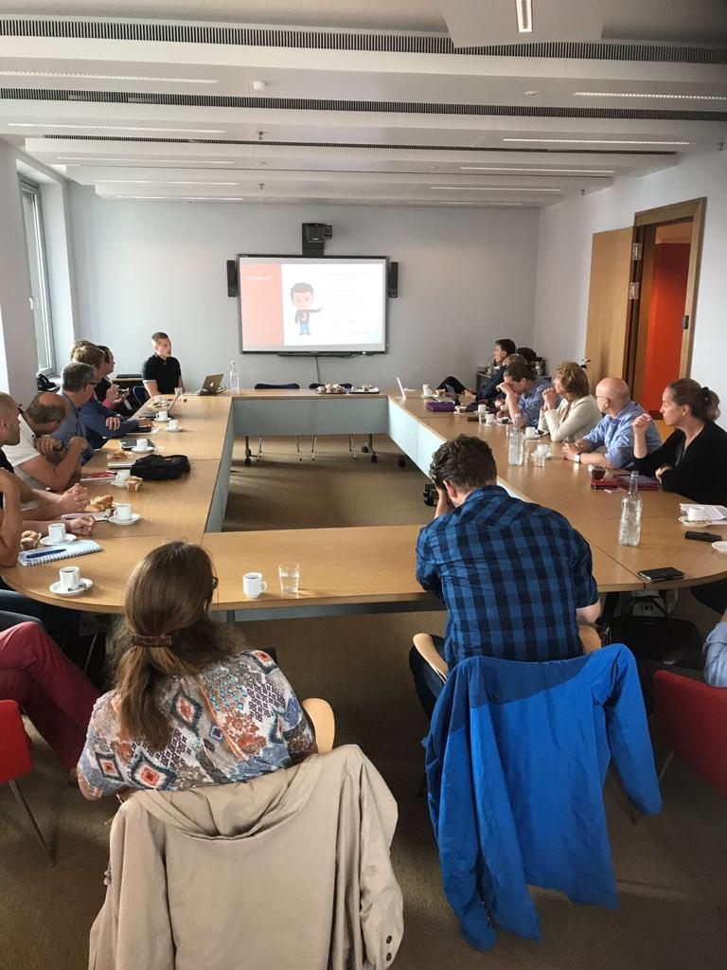
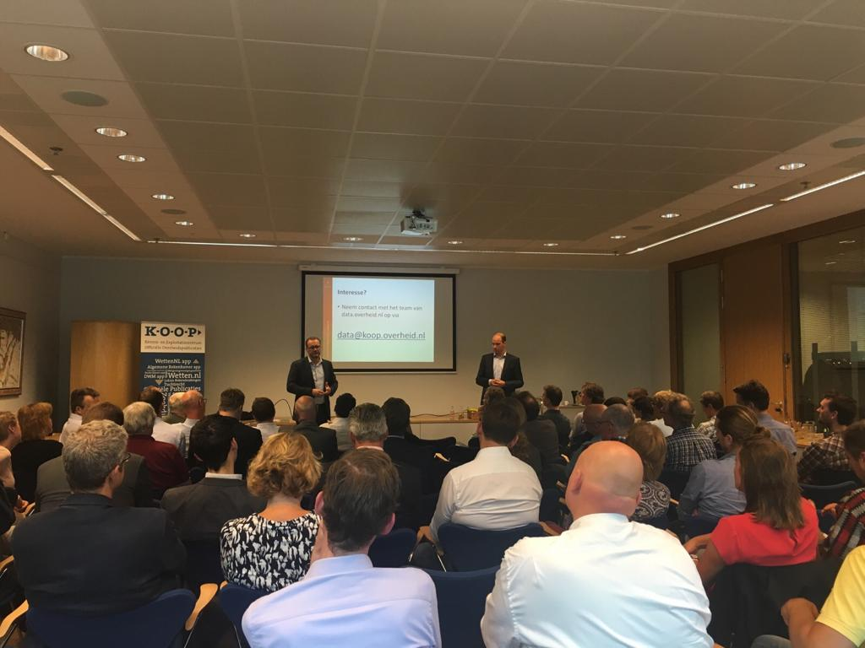
Een jubileum
Naar een bijeenkomst centraal en workshops

Slide 12
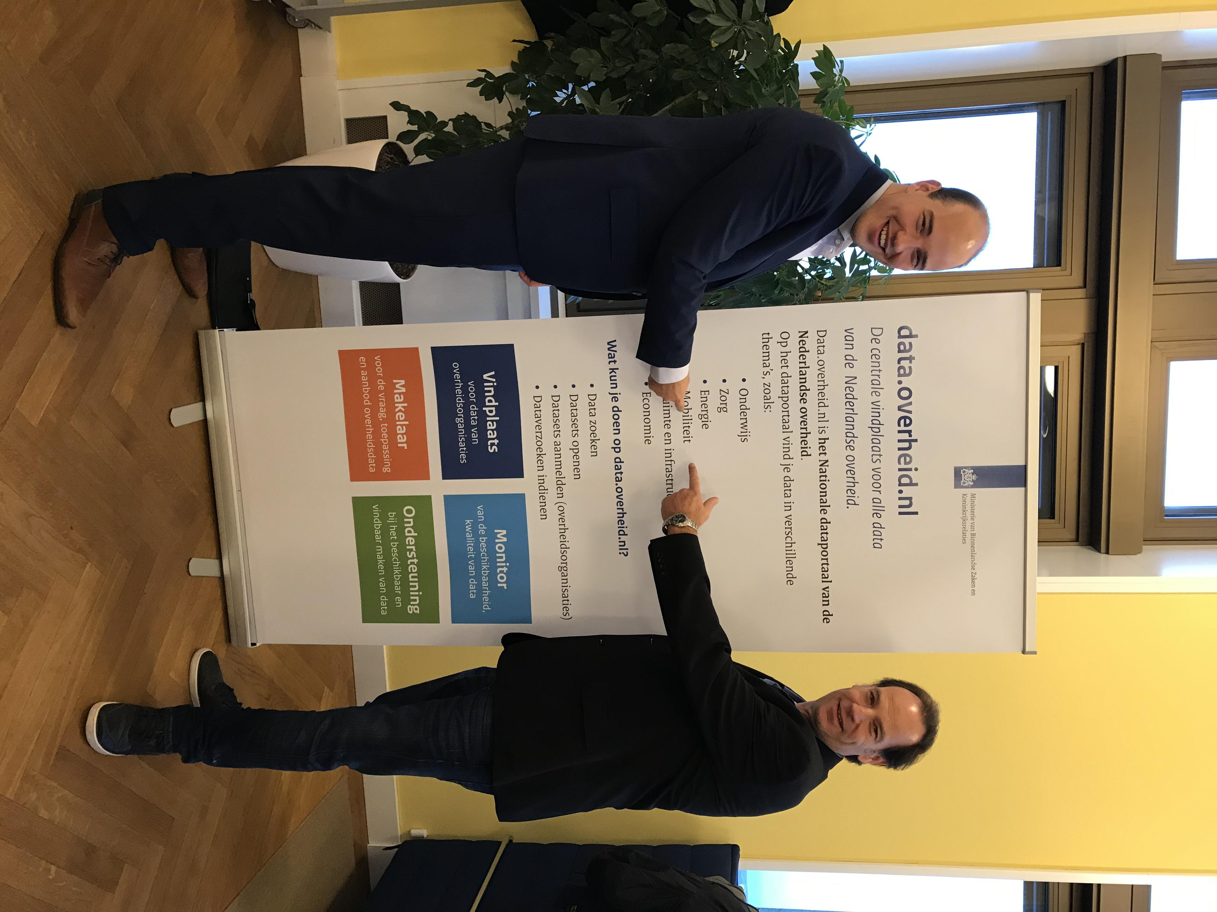
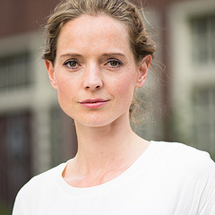
Een officiële opening van onze communities en een community manager bij het team

Slide 13
En we zijn nog lang niet klaar…
Waar gaan we ons op richten?
Focus op communities van data
Impact van data
Gebruiksvriendelijkheid van het portaal
En…….. data delen!

Slide 14
Menti.com --- 70 75 81 9

Slide 15
Tijd voor vragen
Gebruik de chatbox voor vragen

Slide 16
Programma
14.00 - 14.15 Jelle Verburg (data.overheid.nl) – Introductie & nieuwste ontwikkelingen
14.15 – 14.30 Gianfranco Cecconi (European Data Portal) – EU Data Sharing Support
14.30 - 14.45 Willem Koeman (AMEC)- Amsterdam Data Exchange
14.45 - 15.00 Mike Kotsur (SURF) – Data sharing without sharing data
15.00 - 15.20 Eefje van der Harst (Data Sharing Coalition) – Data deel harmonisatie canvas
15.20 – 15.30 Hayo Schreijer (data.overheid.nl– Wat doet data.overheid.nl om data delen te ondersteunen?
15.30 – 15.45 Afsluiting, terugblik, vragen, virtuele borrel

Slide 17
2. EU data sharing support
Gianfranco Cecconi (EDP)

Slide 18
Menti.com --- 70 75 81 9

Slide 19
Tijd voor vragen
Gebruik de chatbox voor vragen

Slide 20
Programma
14.00 - 14.15 Jelle Verburg (data.overheid.nl) – Introductie & nieuwste ontwikkelingen
14.15 – 14.30 Gianfranco Cecconi (European Data Portal) – EU Data Sharing Support
14.30 - 14.45 Willem Koeman (AMEC)- Amsterdam Data Exchange
14.45 - 15.00 Mike Kotsur (SURF) – Data sharing without sharing data
15.00 - 15.20 Eefje van der Harst (Data Sharing Coalition) – Data deel harmonisatie canvas
15.20 – 15.30 Hayo Schreijer (data.overheid.nl– Wat doet data.overheid.nl om data delen te ondersteunen?
15.30 – 15.45 Afsluiting, terugblik, vragen, virtuele borrel

Slide 21
3. Amsterdam Data Exchange
Willem Koeman (AMEC)

Slide 22
Menti.com --- 70 75 81 9

Slide 23
Tijd voor vragen
Gebruik de chatbox voor vragen

Slide 24
Programma
14.00 - 14.15 Jelle Verburg (data.overheid.nl) – Introductie & nieuwste ontwikkelingen
14.15 – 14.30 Gianfranco Cecconi (European Data Portal) – EU Data Sharing Support
14.30 - 14.45 Willem Koeman (AMEC)- Amsterdam Data Exchange
14.45 - 15.00 Mike Kotsur (SURF) – Data sharing without sharing data
15.00 - 15.20 Eefje van der Harst (Data Sharing Coalition) – Data deel harmonisatie canvas
15.20 – 15.30 Hayo Schreijer (data.overheid.nl– Wat doet data.overheid.nl om data delen te ondersteunen?
15.30 – 15.45 Afsluiting, terugblik, vragen, virtuele borrel

Slide 25
4. Data sharing wihtout sharing data
Mike Kotsur (SURF)

Slide 26
Menti.com --- 70 75 81 9

Slide 27
Tijd voor vragen
Gebruik de chatbox voor vragen

Slide 28
Programma
14.00 - 14.15 Jelle Verburg (data.overheid.nl) – Introductie & nieuwste ontwikkelingen
14.15 – 14.30 Gianfranco Cecconi (European Data Portal) – EU Data Sharing Support
14.30 - 14.45 Willem Koeman (AMEC)- Amsterdam Data Exchange
14.45 - 15.00 Mike Kotsur (SURF) – Data sharing without sharing data
15.00 - 15.20 Eefje van der Harst (Data Sharing Coalition) – Data deel harmonisatie canvas
15.20 – 15.30 Hayo Schreijer (data.overheid.nl– Wat doet data.overheid.nl om data delen te ondersteunen?
15.30 – 15.45 Afsluiting, terugblik, vragen, virtuele borrel

Slide 29
5. Data deel harmonisatie canvas
Eefje van der Harst (Data Sharing Coalition)

Slide 30
Menti.com --- 70 75 81 9

Slide 31
Tijd voor vragen
Gebruik de chatbox voor vragen

Slide 32
Programma
14.00 - 14.15 Jelle Verburg (data.overheid.nl) – Introductie & nieuwste ontwikkelingen
14.15 – 14.30 Gianfranco Cecconi (European Data Portal) – EU Data Sharing Support
14.30 - 14.45 Willem Koeman (AMEC)- Amsterdam Data Exchange
14.45 - 15.00 Mike Kotsur (SURF) – Data sharing without sharing data
15.00 - 15.20 Eefje van der Harst (Data Sharing Coalition) – Data deel harmonisatie canvas
15.20 – 15.30 Hayo Schreijer (data.overheid.nl– Wat doet data.overheid.nl om data delen te ondersteunen?
15.30 – 15.45 Afsluiting, terugblik, vragen, virtuele borrel

Slide 33
6. Wat doet data.overheid.nl om data delen te ondersteunen?
Hayo Schreijer (data.overheid.nl)

Slide 34
Menti.com --- 70 75 81 9

Slide 35
Tijd voor vragen
Gebruik de chatbox voor vragen

Slide 36
Programma
14.00 - 14.15 Jelle Verburg (data.overheid.nl) – Introductie & nieuwste ontwikkelingen
14.15 – 14.30 Gianfranco Cecconi (European Data Portal) – EU Data Sharing Support
14.30 - 14.45 Willem Koeman (AMEC)- Amsterdam Data Exchange
14.45 - 15.00 Mike Kotsur (SURF) – Data sharing without sharing data
15.00 - 15.20 Eefje van der Harst (Data Sharing Coalition) – Data deel harmonisatie canvas
15.20 – 15.30 Hayo Schreijer (data.overheid.nl– Wat doet data.overheid.nl om data delen te ondersteunen?
15.30 – 15.45 Afsluiting, terugblik, vragen, virtuele borrel

Slide 37
7. Afsluiting, terugblik, vragen en virtuele borrel
Jelle Verburg (data.overheid.nl)

Slide 38
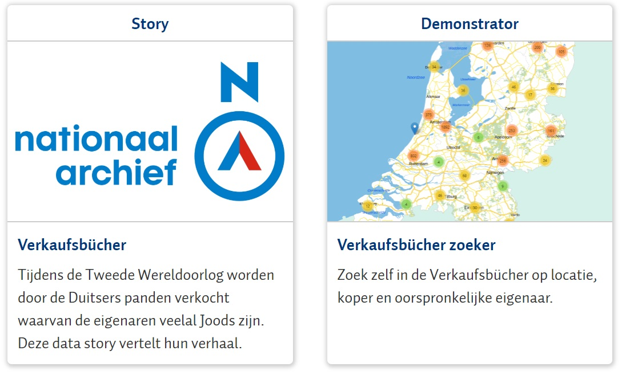

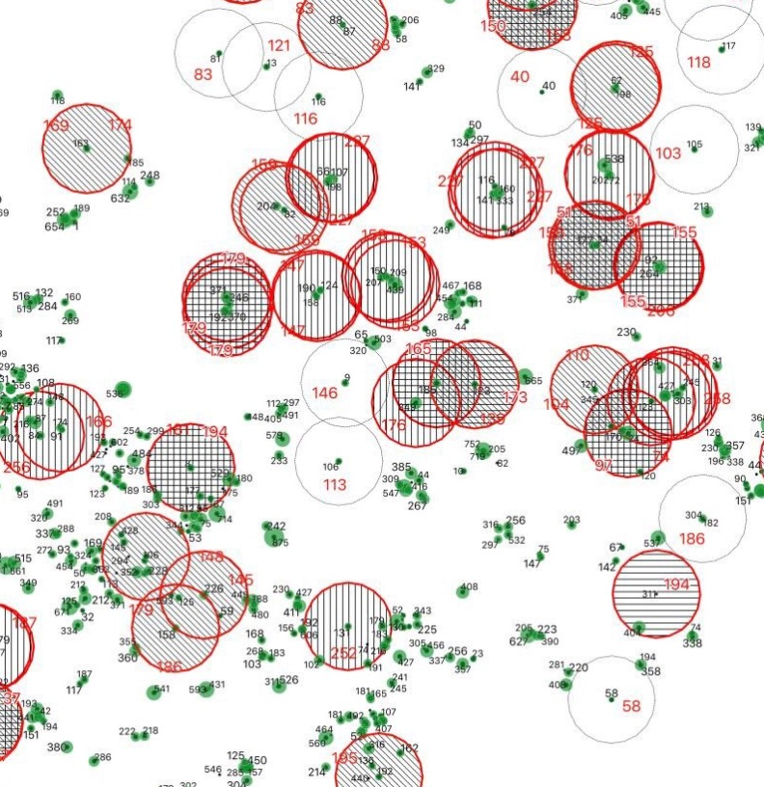
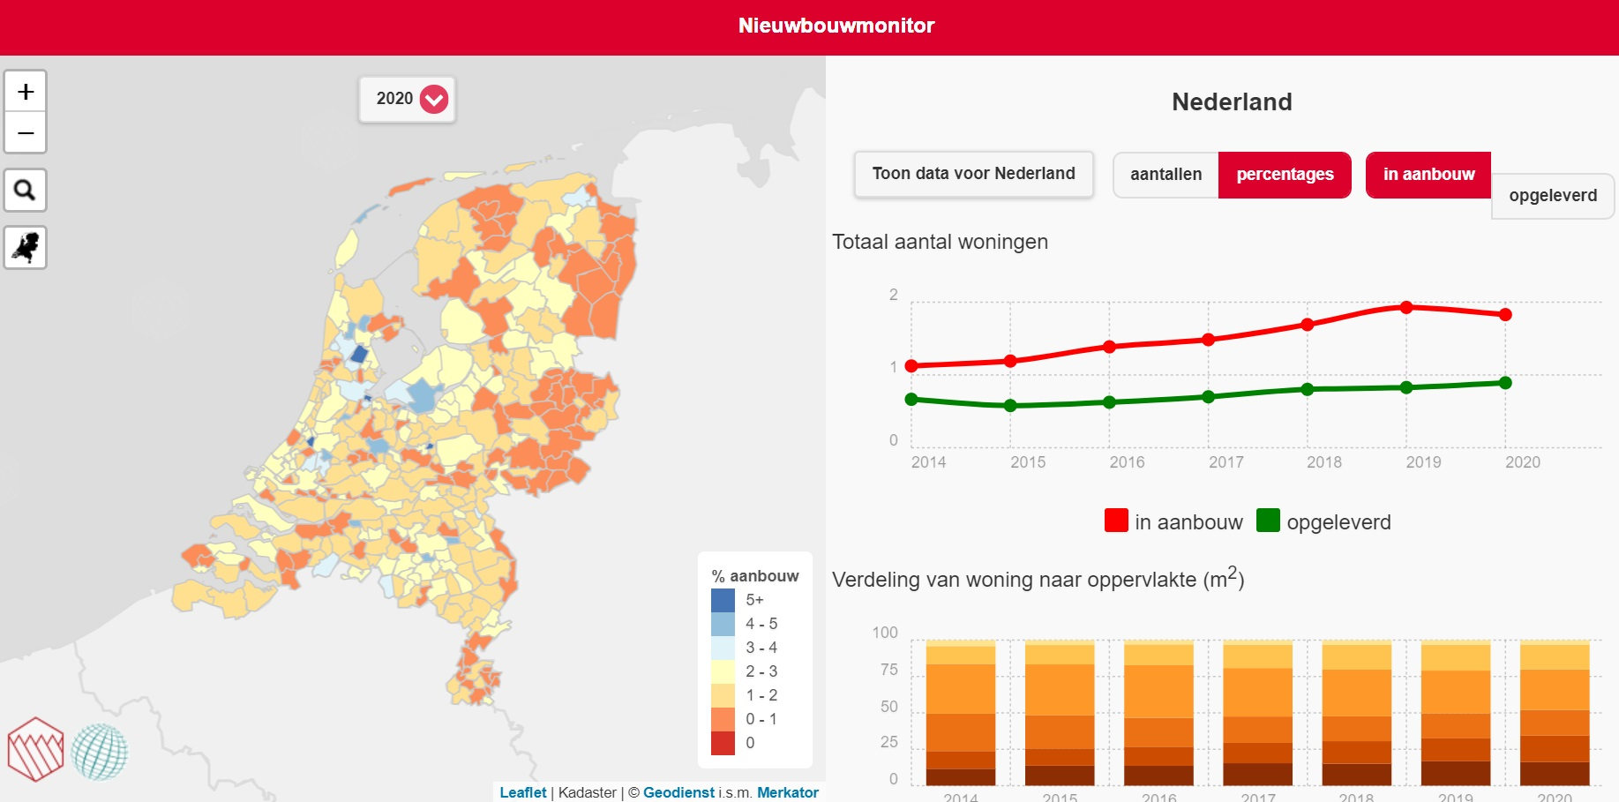
Meerdere toepassingen

Slide 39

Afsluiting
Impact, data delen, communities
Hier gaan we komende maanden verder mee aan het werk.
Zet je tops & tips in de chat.
Contact ons via data@koop.overheid.nl

Slide 40

Digitale borrel

